Slide 1
计算机网络安全
第10章 数据库及数据安全

Slide 2
第10章 数据库及数据安全
第10章 目录
1
10.1 数据库系统安全基础
2
10.2 数据库安全体系及防护
3
10.3 数据库的安全特性和措施
4
10.4 数据库的安全策略、管理和机制
5
10.5数据库的备份与恢复
6
*10.6 数据库安全解决方案
7
*10.7实验10 SQL Server 2019用户安全管理
（选做实验3个）

Slide 3
教学目标
教学目标
重点：数据库安全相关概念、目标、内容、措施和常用技术
难点：数据库及数据安全面临的威胁、隐患和层次体系结构
关键：数据库安全相关概念、目标、内容、措施和常用技术
目标：掌握数据库安全相关概念和目标，了解数据库系统面临的威胁及隐患和层次体系结构，掌握数据库安全措施、备份和恢复，理解数据库安全策略、机制、服务和解决方案，学会SQL Server用户安全管理实验.

Slide 4
10.1 数据库系统安全基础
10.1.1 数据库安全的概念和目标
数据库技术已经成为21世纪现代信息化社会各领域业务数据资源共享、数据处理、信息化服务的重要基础和关键技术，并与计算机网络、人工智能一起被称为计算机界三大热门技术
世界各国都因数据安全问题遭受巨大损失.据Risk Based Security发布的数据泄露报告, 2019年上半年数据泄露事件数量同比增长54%，数据泄露量也同比增长52%。其中医疗行业仍是数据泄露的“重灾区”，今年上半年该行业数据泄露事件高达224次，其次是金融和保险行业，泄露事件为183次。据介绍，美国数据泄露所造成的损失达819万美元，高出全球平均水平两倍多。
案例2-1

Slide 5
10.1 数据库系统安全基础
1．数据库及数据安全相关概念
数据安全(Data Security)是指以保护措施确保数据的完整性、保密性、可用性、可控性和可审查性。
数据库安全（DataBase Security）是指采取各种安全措施对数据库及其相关文件和数据进行保护。
数据库系统安全（DataBase System Security）是指为数据库系统采取的安全保护措施，防止系统软件和其中数据不遭到破坏、更改和泄漏。
注意：数据库安全的核心和关键是其数据安全。由于数据库存储着大量的重要机密数据信息和文件等资源，而且在数据库系统中大量数据集中存放，供多用户共享，因此，必须加强对数据库访问及使用的管理控制和数据安全防护。

Slide 6
10.1 数据库系统安全基础
2．数据库安全的内涵
从系统与数据关系上,常将数据库安全分为数据库系统安全和数据安全。
数据库系统安全是在系统级控制数据库的存取和使用的机制，包括：
1) 数据库系统的安全管理及设置，包括法律法规、政策制度、实体安全等。
2) 通过网络对各种业务数据库的身份认证、访问控制和权限管理等。
3) 机构和个人用户的资源限制，包括访问、使用、存取、维护与管理等。
4) 系统运行安全及用户可执行的系统操作。
5) 企事业网络数据库系统审计管理及有效性。
6) 机构和个人用户对象可用的资源和存储空间安全等。
数据安全是在对象级控制数据库的访问、存取、加密、使用、应急处理和审计等机制，包括用户可存取指定对象和在对象上允许具体操作类型等。

Slide 7
10.1 数据库系统安全基础
3．数据库安全的主要目标
数据库安全主要目标是对于数据库系统及数据的保密性、完整性（物理完整性、逻辑完整性和元素完整性）、可用性、可控性、可审查性得到安全保护。数据库安全的核心和关键是数据安全。网络安全的最终目标是实现网络数据库系统和数据（信息）安全的保密性、完整性、可用性、可靠性和可审查性（重要属性特征），其中保密性、完整性、可用性也是数据（信息）安全的最基本要求，也是数据库的安全的基本目标。
数据库和数据的完整性，主要包括：
1）物理完整性要求从网络和系统设备设施软硬件或运行环境方面，保护数据库系统及数据的安全，防止数据被破坏、泄密或不可用
2）逻辑完整性要求保持数据库逻辑结构和数据处理的完整性3）元素完整性是指保持数据元素（数据字段、数据项）内容的正确性与准确性。

Slide 8
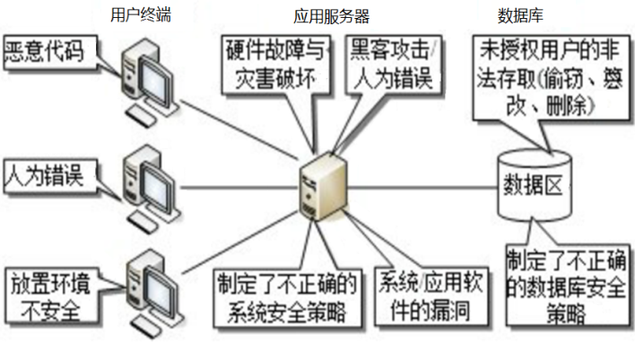
10.1 数据库系统安全基础
10.1.2 数据库系统的安全隐患
1. 数据库系统的主要安全问题
案例2-2
数据库配置问题导致近两亿选举投票记录泄露。美国研究人员克里斯·维克里（Chris Vickery）2017年发现，因数据库配置错误导致1.91亿条投票记录被泄露。数据库中包含选民的全名、家庭地址、邮寄地址、身份证号、性别、出生日期、注册日期、电话号码、是否接受打来的选举电话、政治关系和2000年以来的详细投票历史，以及数据库中具体选民的预测分数等。
数据库系统面临的安全问题：
（1）法律法规、社会伦理道德和宣传教育滞后等问题。
（2）政策、制度及人为管理出现的问题。
（3）硬件系统或控制管理问题。
（4）实体安全。
（5）操作系统的安全性问题。
（6）可操作性问题。
（7）DBS本身的缺陷和隐患带来的安全性问题。
图10-1 数据库面临的安全问题

Slide 9
10.1 数据库系统安全基础
2.数据库系统缺陷及隐患分析
（1）应用程序研发、管理和维护等人为因素疏忽；
（2）用户安全的忽视，安全设置和管理失当；
（3）数据库账号、密码容易泄漏和破译；
（4）操作系统后门及漏洞隐患；
（5）社交工程。如钓鱼网站；
（6）部分数据库机制威胁网络低层安全；
（7）系统安全特征自身存在的缺陷和不足；
（8） 网络协议、病毒及运行环境等威胁。
讨论思考：
1）什么是数据库的安全及数据安全？
2）数据库主要的安全威胁和隐患有哪些？

Slide 10
10.2 数据库安全体系及防护
10.2.1 数据库的安全体系
1. 数据库系统的安全体系框架
（1）网络系统层
网络系统是数据库应用的重要基础和外部环境,安全防范技术包括防火墙、入侵检测、协作式入侵检测技术等. （2）宿主操作系统层
操作系统是大型数据库系统的运行平台，主要从操作系统安全策略、安全管理策略、数据安全等方面进行安全防御。
（3）数据库管理系统层
DBMS弱安全性导致其安全性存在一定风险和威胁，有效方法之一是DBMS对数据库文件进行加密处理。

Slide 11
10.2 数据库安全体系及防护
2. 数据库安全的层次体系结构
（1）物理层
（2）网络层
（3）操作系统层
（4）数据库系统层
（5）应用层
为了确保数据库安全，必须在所有层次上进行安
全性保护措施。

Slide 12
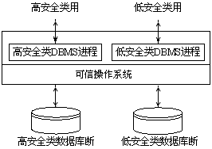
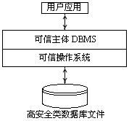
10.2 数据库安全体系及防护
3. 可信DBMS体系结构
可信DBMS体系结构分为两类：
（1）TCB子集DBMS体系结构。如图10-3所示。
（2）可信主体DBMS体系结构。如图10-4所示，
DBMS软件仍在可信操作系统上运行，所有对数据库的访问都须经由可信DBMS。
图10-3 TCB子集DBMS体系结构 图10-4 可信主体DBMS体系结构

Slide 13
10.2 数据库安全体系及防护
10.2.2 数据库的安全防护
1.外围层安全防护
1）操作系统安全
2）服务器及应用服务器安全
3）传输安全
4）数据库管理系统安全
2.核心层的安全防护
1）数据库加密
2）数据分级控制
3）数据库的备份和恢复
4）网络数据库的容灾系统

Slide 14
10.2 数据库安全体系及防护
3．华为数据库安全防护应用
数据库安全防护基于反向代理及机器学习机制,提供数据脱敏、数据库审计、敏感数据发现、数据库防拖库和防注入攻击等功能,保障云数据库安全.①防攻击.多种策略防止数据库被攻击,持续保护云上数据库安全.②数据脱敏。敏感数据发现遵从行业合规性,发现用户数据库中的敏感数据,对敏感数据进行动态脱敏.③审计。提供性能、数据、行为异常的监控,审计日志远端存储,满足合规性。数据库安全防护通过对数据库安全防护实例进行安全防护配置操作，可以为华为云上的数据库提供数据库保护和审计功能:关系型数据库、弹性云服务器的自建数据库、裸金属服务器的自建数据库.数据库安全防护部署架构,如图10-5.

Slide 15
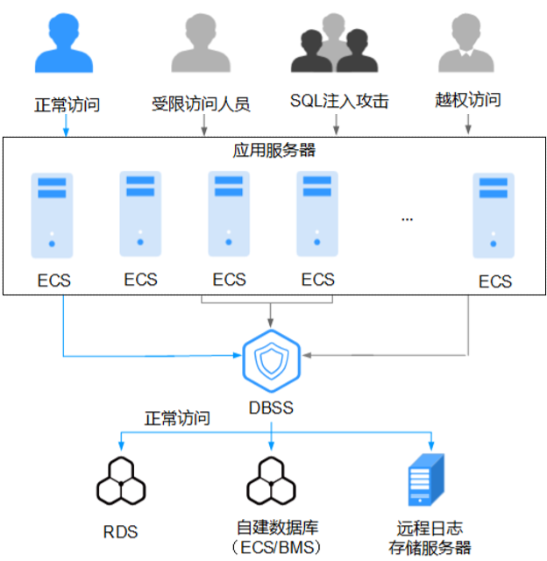
10.2 数据库安全体系及防护
图10-5 数据库安全防护部署架构
讨论思考：
1）数据库的安全体系主要体系框架主要包括哪些？
2）数据库的安全防护技术主要包括哪些方面？

Slide 16
10.3 数据库的安全特性和措施
10.3.1 数据库的安全性及措施
1.数据库的安全性
数据库的安全特性主要包括：数据库及数据的独立性、安全性、完整性、并发控制、故障恢复等几个方面。保密性、完整性、可用性是网络安全的最基本要求，也是数据库的安全基本目标。
（1）保密性
①用户标识与鉴别
②存取控制
③数据库加密
④审计
⑤备份与恢复
⑥推理控制与隐私保护

Slide 17
10.3 数据库的安全特性和措施
其中，数据库加密技术的功能和特性主要6个：身份认证、通信加密与完整性保护、数据库中数据存储的加密与完整性保护、数据库加密设置、多级密钥管理模式和安全备份，即系统提供数据库明文备份功能和密钥备份功能。数据加密方式主要3种:系统中加密、服务器端加密、客户端加密。
2019年黑客Gnosticplayers销售第五批数据,涉及44家企业近10亿用户记录.外媒 ZDNet 2月报道称,由于密码被黑客破解及系统漏洞等原因,臭名昭著的黑客Gnosticplayers 4月,又发布了第五轮暗网销售数据,以及发布销售的数据总量超过 9.32 亿。自 2 月中旬,黑客一直在黑市上兜售这部分数据，此前已有44 家企业用户记录被攻击窃取机密数据。
案例2-3

Slide 18
10.3 数据库的安全特性和措施
（2）完整性
①物理完整性：数据不受故障影响、重建及恢复。
②逻辑完整性：保护逻辑结构(含语义和操作完整性)。
（3）可用性
指在授权用户对数据库中数据正常操作的同时，保证系统的运行效率，并提供用户便利的人机交互。
数据库对数据安全性采取的措施为：
①将数据库中需要保护的部分与其他部分进行隔离.
②采用授权规则，如账户、口令和权限控制等访问控制方法。
③对数据进行加密后存储于数据库中。

Slide 19
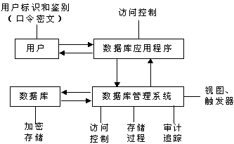
10.3 数据库的安全特性和措施
2. 数据库的安全性措施
数据库的安全性包括三种安全性保护措施：用户的身份认证管理、数据库的使用权限管理和数据库中对象的使用权限管理。数据库安全的访问控制模式如图10-5所示。
图10-5 数据库系统安全控制模式

Slide 20
10.3 数据库的安全特性和措施
10.3.2 数据库及数据的完整性
1.数据库完整性
数据库完整性（Database Integrity）是指DB中数据的正确性和相容性。主要作用体现在：
1）防止合法用户向数据库中添加不合语义的数据.
2）利用基于DBMS的完整性控制机制实现业务规则,易于定义和理解，且可降低应用程序的复杂性，提高运行效率。
3）合理的DB完整性设计，可协调兼顾DB完整性和系统效能。
4）在应用软件的功能测试中,有助于发现软件错误.
DB完整性约束可分为六类：列级静态约束、元组级静态约束、关系级静态约束、列级动态约束、元组级动态约束、关系级动态约束。动态约束常由应用软件实现。

Slide 21
10.3 数据库的安全特性和措施
2.数据完整性
数据完整性（Data Integrity）是指数据的精确性和可靠性。主要包括数据的正确性、有效性和一致性。正确性是指数据的输入值与数据表对应域的类型一样；有效性是指数据库中的理论数值满足现实应用中对该数值段的约束；一致性是指不同用户使用的同一数据是一样的。
数据完整性分为以下4类：
（1）实体完整性—行在表中唯一实体。
（2）域完整性—列满足特定数据类型及约束。
（3）参照完整性—主、外关键字一致。
（4）用户定义完整性。
数据库采用多种方法保证数据完整性，包括外键、约束、规则和触发器。
SQL提供帮助用户实现数据完整性的机制，主要包括：规则（Rule）、默认值（Default）、约束（Constraint）和触发器（Trigger）。

Slide 22
10.3 数据库的安全特性和措施
10.3.3 数据库的并发控制
1.并行操作中数据的不一致性
机票售票中,有两个订票网站(T1,T2)对某航线(A)的机票做事务处理，操作过程如表10-1所示。
案例2-4
表10-1 售票操作对数据库修改内容
数据库中A的值 | 1 | 1 | 1 | 1 | 0 | 0
T₁ 操作 | read A |  | A:=A-1 |  | write A
T₂ 操作 |  | read A |  | A:=A-1 |  | write A
T₁工作区中A的值 | 1 | 1 | 0 | 0 | 0 | 0
T₂工作区中A的值 |  | 1 | 1 | 0 | 0 | 0
数据不一致性通常分为4类：
（1）丢失或覆盖更新。
（2）不可重复读。
（3）读脏数据。
（4）破坏性的DDL操作。

Slide 23
10.3 数据库的安全特性和措施
2.并发控制及事务
并发事件指在实现多用户共享数据时，有多个用户同时存取数据的事件。对并发事件的有效控制称为并发控制。
事务（Transaction）是数据库的逻辑工作单位,是用户定义的一组操作序列。并发控制则以事务为单位.一个事务可以是一组SQL语句、一条SQL语句或整个程序。
具有4种属性(ACID特性) ：
（1）原子性。（2）一致性。
（3）隔离性。（4）持久性。

Slide 24
10.3 数据库的安全特性和措施
3.并发控制的具体措施
封锁有两种：排它（专用）封锁和共享封锁.
⑴排它封锁禁止相关资源的共享，如事务以排它方式封锁资源，仅该事务可更改该资源，直至封锁释放。
⑵共享封锁允许相关资源共享，多用户可同时读同一数据，几个事务可在同一资源上获取共享封锁。共享封锁比排它封锁具有更高的数据并行性。
封锁按照对象不同也可分为数据封锁和DDL封锁两类.数据封锁保护表数据,当多用户并行存取数据时保证数据的完整性。DDL封锁保护模式对象(如表)的定义。
4.故障恢复
由DBMS提供的机制和方法，可及时发现故障和修复故障，从而防止数据被破坏。数据库系统可以尽快恢复数据库系统运行时出现的故障。

Slide 25
10.4 数据库的安全策略、管理和机制
10.4.1 数据库的安全策略
数据库的安全策略是指导信息安全的高级准则，即组织、管理、保护和处理敏感信息的法律、规章及方法的集合。包括安全管理策略和访问控制策略。主要包括3个方面：
①管理规章制度方面的安全性。SQL Server系统在使用中涉及企事业机构的各类操作人员，为了确保系统的安全，应着手制定严格的规章制度和对DBA的要求，以及在使用业务信息系统时的标准操作流程等。
②数据库服务器物理方面的安全性.为了实现数据库服务器物理方面的安全，应该做好数据库服务器置于安全房间、相关计算机置于安全场所、数据库服务器不与Internet直接连接、使用防火墙、定期备份数据库中的数据、使用磁盘冗余阵列等。
③数据库服务器逻辑方面的安全性。

Slide 26
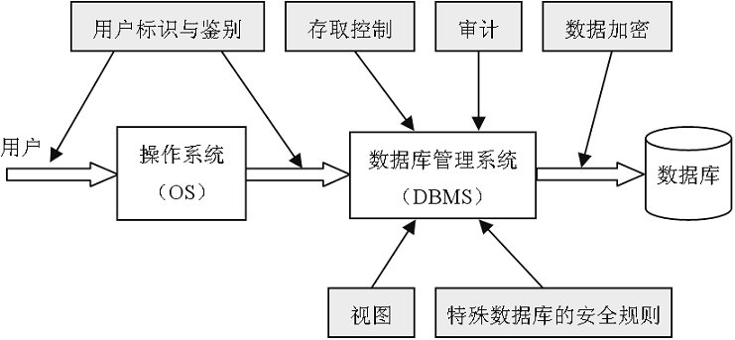
10.4 数据库的安全策略、管理和机制
10.4.2数据库的安全管理和机制
SQL Server具有权限层次安全机制对数据库系统的安全极为重要，包括：访问控制与身份认证、存取控制、审计、数据加密、视图机制、特殊数据库的安全规则等,如图10-6.
SQL Server具有权限层次安全机制。SQL Server 2019的安全性管理可分为3个等级：
①操作系统级的安全性。
②SQL Server级的安全性。
③数据库级的安全性。
图10-6 数据库系统的安全机制

Slide 27
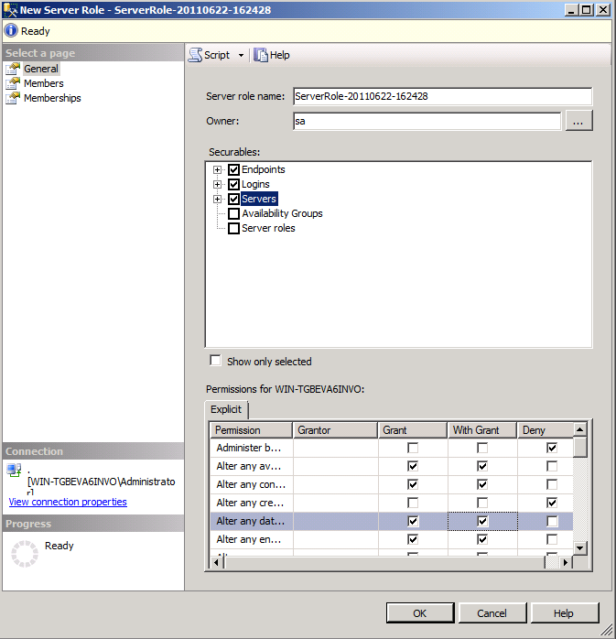
10.4 数据库的安全策略、管理和机制
10.4.3 SQL Server安全性及合规管理
① 合规管理及认证
② 数据保护
③ 加密性能增强
④ 控制访问权限
⑤ 用户定义的服务器角色
⑥ 默认的组间架构
⑦ 内置的数据库身份验证
⑧ SharePoint激活路径
⑨ 对SQL Server所有版本的审核
图10-7 用户定义服务器角色界面
讨论思考：
1）什么是数据库的安全策略？主要有哪些？
2）数据库安全的管理机制具体是什么？

Slide 28
10.5 数据库的备份与恢复
10.5.1 数据库的备份
数据库备份（Database Backup）是指为防止系统出现操作失误或系统故障导致数据丢失，而将数据库的全部或部分数据复制到其它存储介质的过程。
确定数据库备份策略需考虑的3个因素：
（1）备份内容与频率
①备份内容 ②备份频率
（2）备份技术
最常用的数据备份技术是数据转存和撰写日志。
①数据转存(静/动态) ②撰写日志(更新记录)
（3）基本相关工具
①备份工具 ②日志工具 ③检查点工具

Slide 29
10.5 数据库的备份与恢复
10.5.2 数据库的恢复
案例2-5
2001年9月11日的恐怖袭击对美国及全球产生巨大影响。这是继第二次世界大战期间珍珠港事件后，历史上第二次对美国造成重大伤亡的袭击。纽约世界贸易中心的两幢110层摩天大楼(双子塔）在遭到被劫持的飞机撞击后相继倒塌，附近5幢建筑物也受震而坍塌损毁，五角大楼遭到局部破坏部分结构坍塌，共有2998人遇难。美国五角大楼由于采取了西海岸异地数据备份和恢复应急措施，使很多极其重要的关键数据得到快速恢复并投入使用。
数据库恢复（Database Recovery）指当数据库或数据遭到破坏时，进行快速准确地恢复的过程。
（1）恢复策略
1）事务故障恢复 2）系统故障恢复 3）介质故障恢复
（2）恢复方法
1）备份恢复 2）事务日志恢复 3）镜像技术
（3）恢复管理器

Slide 30
*10.6 数据库安全解决方案
10.6.1 数据库安全策略
1．管理sa密码
2．采用安全帐号策略和Windows认证模式
3．防火墙禁用SQL Server端口
4．审核指向SQL Server的连接
5．管理扩展存储过程
6．用视图和存储程序限制用户访问权限
7．使用最安全的文件系统
8．安装升级包
9．利用MBSA评估服务器安全性
10．其他安全策略

Slide 31
*10.6 数据库安全解决方案
10.6.2 数据常用加密技术
1．数据加密的概念
数据加密是防止数据在存储和传输中失密的有效手段。加密方法主要方式：
①替换方法。使用密钥(Encryption Key)将明文中的每个字符转换为密文中的字符。
②置换方法。只将明文的字符按不同的顺序重新排列。
将这两种方式结合，就可达到相当高的安全程度。
2．SQL Server加密技术
数据用数字方式存储在服务器中并非万无一失,数据加密成为更好的数据保护技术,如对数据增加了一层保护.加密方法：
① 对称式加密（Symmetric Key Encryption）。
② 非对称密钥加密（Asymmetric Key Encryption）。
③ 数字证书（Certificate）。

Slide 32
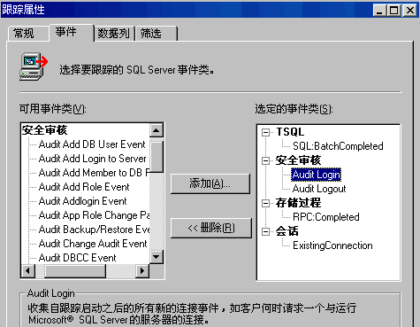
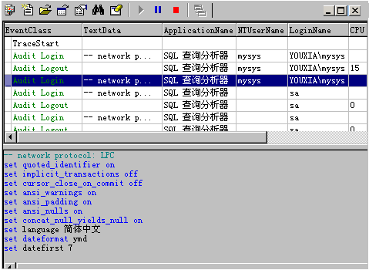
*10.6 数据库安全解决方案
10.6.3 数据库安全审计
审计功能是将用户对数据库的操作自动记录存入审计日志(Audit Log)，当发生数据被非法存取时，DBA可利用审计跟踪信息，确定非法存取数据的人、时间和内容等，可有效地保护和维护数据安全。
图10-8 选择要跟踪的事件类 图10-9 登录事件查询分析器

Slide 33
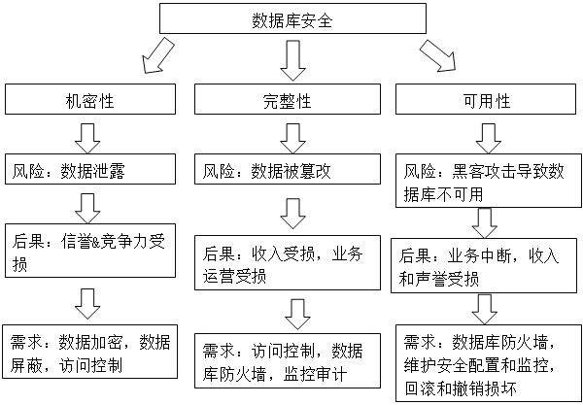
10.6.4 银行数据库安全解决方案
10.6.4 银行数据库安全解决方案
1. 银行数据库安全面临的风险
光大证券“乌龙指”致股市暴涨，涉操纵市场。2013年8月16日，光大证券的全资子公司光大期货，在股指期货上的空头陡增7023手，价值逾48亿元。导致沪指惊天逆转一度飙升5%，上证指数瞬间飙升逾100点，最高冲至2198.85点，部分权重股瞬间冲到涨停版。数据显示，在股指期货市场上，光大期货单日持有的IF1309合约空单增加7023手，超过持续排名第一的中证期货，成为昨日股指期货市场上持空单过夜做多的机构。根据当天A股走势，光大证券自营盘动用70亿元资金，在涨停价格上买入大量蓝筹股，随后股价大幅回落，按照上证50指数最终跌0.15%的幅度测算，错误交易可能导致光大证券近7亿元的浮亏，却可能通过做空获利约48亿元。
图10-10 数据库安全需求分析

Slide 34
10.6.4 银行数据库安全解决方案
2. 解决方案的制定与实施
1）面对外部的WEB应用风险
2）面对内部的数据库风险
3）数据库安全解决方案
加强数据库安全有9个要点，具体防御步骤如表10-3所示。
表10-3 银行数据库安全防御要点
序号 | 防御步骤 | 防御功能
1 | 防止威胁侵入 | 阻止和记录：边界防御
2 | 漏洞评估和安全配置 | 审计监视：安全配置、检测审计误用、回滚撤销损坏
3 | 自动化活动监视和审计报告
4 | 安全更改跟踪
5 | 特权用户访问控制和多因素授权 | 访问控制：控制特权用户、多因素授权
6 | 数据分类以实现访问控制
7 | 基于标准的全面加密 | 加密和屏蔽：加密敏感或传输数据，保护数据备份，屏蔽开发或测试数据
8 | 集成的磁带或云备份管理
9 | 不可逆地去除身份信息

Slide 35
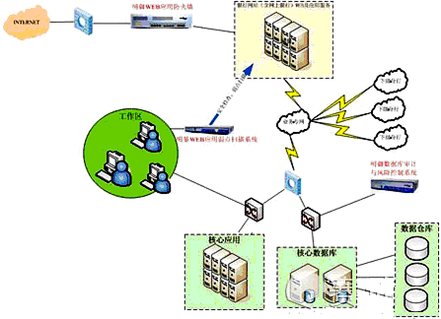
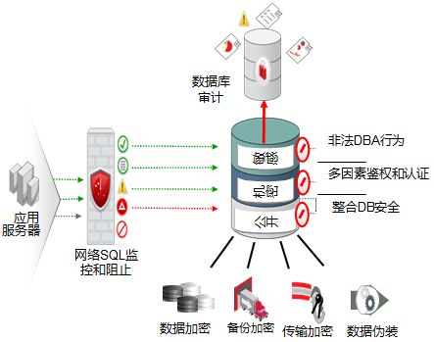
10.2.4 银行数据库安全解决方案
数据库安全整体架构设计和部署如图10-11和图10-12所示。
图10-11 数据库安全整体架构设计 图10-12 数据库安全架构部署

Slide 36
10.7 本章小结
数据库安全技术对于整个网络系统的安全极为重要，关键在于数据资源的安全。
本章概述了数据安全性、数据库安全性和数据库系统安全性的有关概念，数据库安全的主要威胁和隐患，数据库安全的层次结构。数据库安全的核心和关键是数据安全。在此基础上介绍了数据库安全特性，包括安全性、完整性、并发控制和备份与恢复技术等，同时，介绍了数据库的安全策略和机制、数据库安全体系与防护技术及解决方案。
后续内容主要介绍SQL Server 2019、MySQL用户安全管理的基本方法和实验步骤。

Slide 37
10.8 实验10 SQL Server 2019用户安全管理
10.8.1 实验目的
1）理解SQL Server 2019身份认证的模式
2）掌握SQL Server 2019创建和管理登录用户的方法
3）了解创建应用程序角色的具体过程和方法
4）掌握管理用户权限的具体实际操作方法
10.8.2 实验要求
实验设备：安装有SQL Server 2019的计算机。
实验用时：2学时。

Slide 38
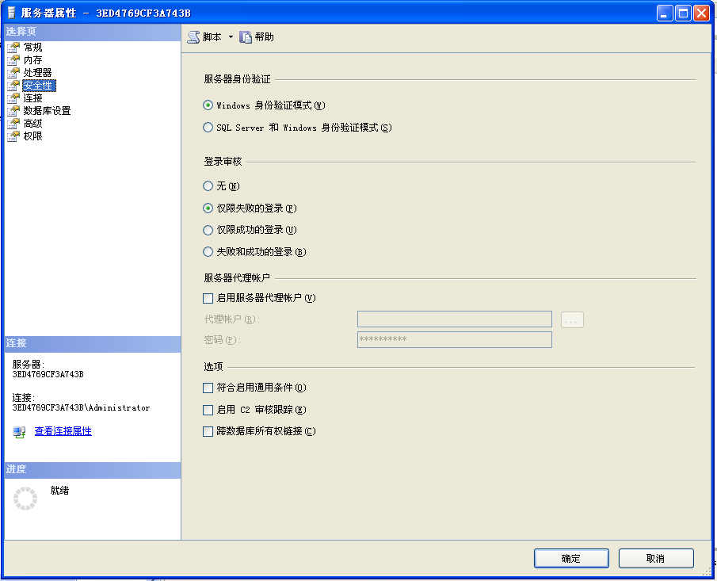
10.8 SQL Server2019用户安全管理实验
10.8.3 实验内容及步骤
1．SQL Server认证模式
①打开SSMS(SQL Server Management Studio)窗口，选择一种身份认证模式，建立与服务器的连接。
②在“对象资源管理器”窗口中右键服务器名称，在弹出的快捷菜单中选择“属性”“服务器属性”对话框。
③“选项页”列表中单击“安全性”标签，打开如图10-13所示的“安全性属性”选项，其中可以设置身份认证模式。
图10-13 安全性属性

Slide 39
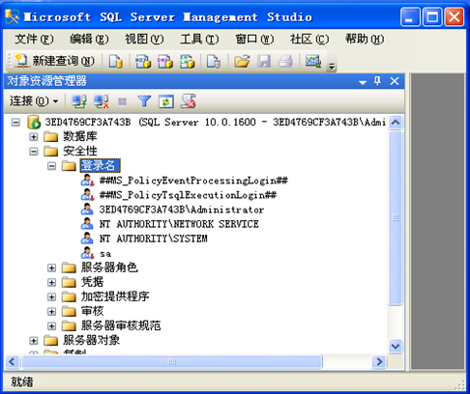
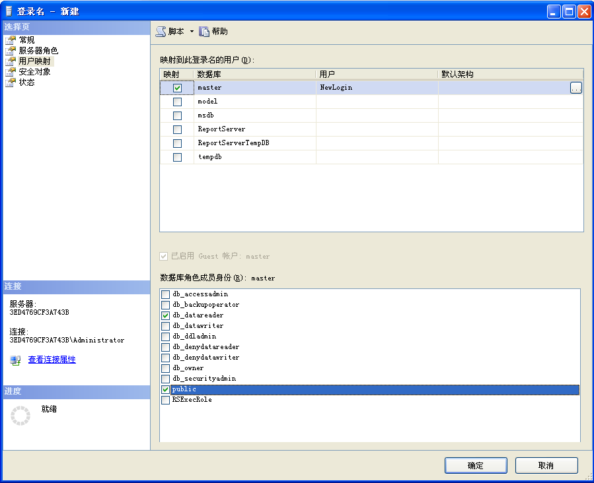
10.8 SQL Server2019用户安全管理实验
2．管理服务器帐号
(1)查看服务器登录帐号
打开”对象资源管理器”，可以查看当前服务器所有的登录帐户。在“对象资源管理器”中，选择“安全性”，点击“登录名”得到如图10-14窗口所示。
(2)创建SQL Server 登录账户
① 打开SSMS，展开“服务器”，然后点击“安全性”节点。② 右击“登录名”节点,从弹出的快捷菜单中选择“新建登录名”命令，打开“登录名-新建”对话框。③ 输入登录名NewLogin，选择SQL Serer身份认证并输入符合密码策略的密码， 默认数据库设置为“master” 。④ 在“服务器角色”页面给该登录名选择一个固定的服务器角色，在“用户映射” 页面选择该登录名映射的数据库并为之分配相应的数据库角色，如图10-16所示。
图10-14 对象资源管理器
图10-16 服务器角色设置

Slide 40
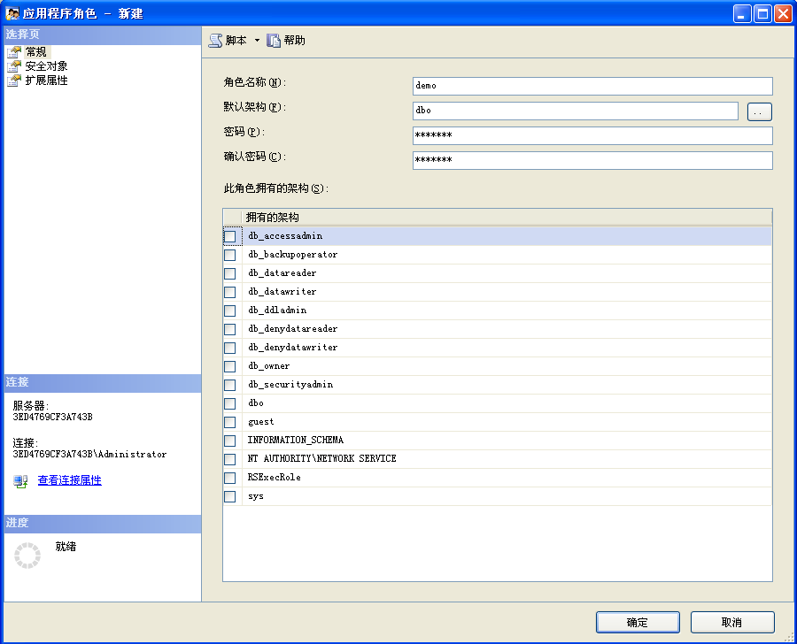
10.8 SQL Server2019用户安全管理实验
3．创建应用程序角色
①打开SSMS，展开“服务器”,点击展开“数据库”中选“master”,选择“安全性” ,然后点击“角色”节点,右击“应用程序角色”,选择“新建应用程序角色”命令.
②在“角色名称”文本框中输入Addole,然后在“默认架构”文本框中输入dbo， 在密码和确认密码文本框中输入相应密码，如图10-17所示。
③在“安全对象”页面上单击“搜索”按钮，选择“特定对象”单选按钮，然后 单击“确定”按钮。单击“对象类型”按钮，选择“表”，单击“浏览”按钮，选择“spt_fallback_db”表，然后单击“确定”按钮。
④在spt_fallback_db显示权限列表中,启用“选择”,单击“授予”复选框,然后,单击“确定”按钮。
图10-17 新建应用程序角色

Slide 41
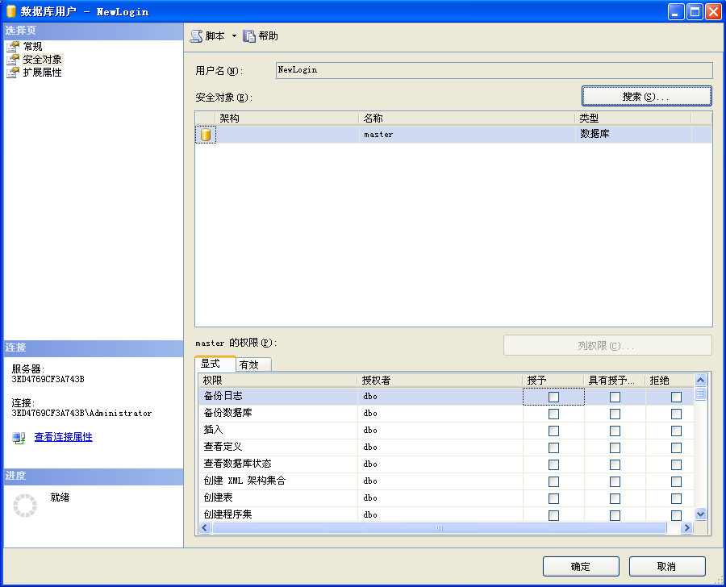
10.8 SQL Server2019用户安全管理实验
4．管理用户权限
①单击SSMS，依此打开“服务器”中“数据库”，选择“master”展开“安全性”中的“用户”节点。②右击“NewLogin”节点，在弹出的快捷菜单中选择“属性”，打开“数据库用户-NewLogin”对话框。③选择“选项页”中“安全对象”，点击“权限”选项页面，单击“搜索”按钮打开“添加对象”对话框，并选择其中“特定对象.. ” ，点击“确定”后打开“选择对象”对话框。④单击“对象类型”按钮，打开“选择对象类型”对话框，选中“数据库”，单击“确定”后返回，此时“浏览”按钮被激活。单击“浏览”按钮打开“查找对象”对话框。⑤选中数据库master，一直单击“确定”后返回“数据库用户属性”窗口，如图10-18所示。此时数据库master及其对应的权限出现在窗口，可以通过勾选复选框的方式设置用户权限。配置完成后，“确定”就实现用户权限的设置。
图10-18 管理用户权限

Slide 42
10.8 SQL Server2019数据库备份与恢复实验
10.8.1 实验目的
1）理解SQL Server 2019系统的安全性机制。
2）通过SQL Server自带的备份功能备份数据库。
3）利用SQL Server自带的还原功能还原数据库。
10.8.2 实验要求
实验设备：安装有SQL Server 2019的计算机。
实验用时：2学时。

Slide 43
10.8 SQL Server2019数据库备份与恢复实验
10.8.3 实验内容及步骤
1．建立Windows及SQL Server登录名
1）创建Windows 登录名。依次点击“开始”、“设置”、“控制面板”、“用户账户”，在“用户账户”窗口中新创建一个账户，选择“计算机管理员” 。
以管理员身份登录到SQL Server Management Studio（SSMS），在“对象资源管理器”中选择“安全性”，然后右击“登录名”，在快捷菜单中选择“新建登录名”菜单项，在“新建登录名”窗口中单击“添加”按钮添加Windows用户，选择“Windows身份验证”，单击“确定”按钮完成。
2）SQL Server 登录名。使用界面方式创建登录名,类似上述，在“新建登录名”窗口中输入要创建的登录名（如sqlsxd），并选择“SQL Server身份验证”，输入密码和重复密码，单击“确定”按钮。

Slide 44
10.8 SQL Server2019数据库备份与恢复实验
2．创建数据库用户
使用界面方式创建teachingSystem的数据库用户。
在“对象资源管理器”中选择数据库teachingSystem 的“安全性”→右击“用户”，在弹出的快捷菜单中选择“新建用户”菜单项，在“数据库用户”窗口中输入新建数据库用户名shenxd，输入使用的登录名sqlsxd，“默认架构”填写dbo，单击“确定”按钮。
3. 加固定服务器角色成员
以管理员身份登录到SQL Server，在“对象资源管理器”中选择“安全性”→选择要添加的登录名（如zhangshf），右击选择“属性”，在登录名属性窗口中选择“服务器角色”选项页，选择要添加到的服务器角色，单击“确定”按钮即可。

Slide 45
10.8 SQL Server2019数据库备份与恢复实验
4．固定数据库角色的创建
在“数据库”teachingSystem 中展开“角色”→“数据库角色”→“db_owner”，右击鼠标，在弹出的快捷菜单中选择“属性”菜单项，进入“数据库角色属性”窗口，单击“添加”按钮可以为该固定数据库角色添加成员。
5．自定义数据库角色
以管理员身份登录到SQL Server，在“对象资源管理器”中展开“数据库”→选择要创建角色的数据库（如teachingSystem），展开其中的“安全性”→“角色”，右击鼠标，在弹出的快捷菜单中选择“新建”菜单项→在子菜单中选择“新建数据库角色”菜单项，在新建窗口中输入要创建的角色名myrole，单击“确定”按钮。
在新建的角色myrole 的属性窗口中，单击“添加”按钮，即可为其添加成员。

Slide 46
10.8 SQL Server2019数据库备份与恢复实验
6．授予数据库权限
以界面方式授予数据库teachingSystem数据库上的CREATE TABLE 权限：以管理员身份登录到SQL Server，在“对象资源管理器”中展开“数据库”→选择teachingSystem，右击鼠标，在弹出的快捷菜单中选择“属性”菜单项进入teachingSystem的属性窗口，选择“权限”选项页→选择数据库用户shenxd，在下方的权限列表中选择相应的数据库级别上的权限，完成后单击“确定”按钮。
以界面方式授予数据库用户在表teacher 上的SELECT、DELETE 权限：以管理员身份登录到SQL Server，在“对象资源管理器”中找到Employees 表，右击选择“属性”菜单项进入表“teacher”的属性窗口，选择“权限”选项页→单击“添加”按钮添加要授予权限的用户或角色，然后在权限列表中选择要授予的权限。

Slide 47
10.8 SQL Server2019数据库备份与恢复实验
7．数据库备份恢复方法
1）利用SSMS管理备份设备。在备份一个数据库之前，需要先创建一个备份设备，比如磁带、硬盘等，然后再去复制有备份的数据库、事务日志、文件/文件组。
2）备份数据库。打开SSMS，右击需要准备备份的具体数据库，选择“任务”→“备份”命令，在备份数据库窗口中选择要备份的数据库和备份类型。
3）数据库的差异备份。差异数据库备份只记录自上次数据库备份后发生更改的数据。差异数据库备份比数据库备份小而且备份速度快，因此可以经常地备份，减少丢失数据的危险。使用差异数据库备份可将数据库还原到差异数据库备份完成时那一点。若要恢复到精确的故障点，必须使用事务日志备份。
4）恢复数据库。启动SSMS，选择服务器，右击相应的数据库，选择“还原(恢复)”命令，再单击“数据库”，出现恢复数据库窗口，按提示完成相应恢复操作。

Slide 48
10.8 MySQL用户安全管理实验
10.8.1 实验目的
1）理解MySQL系统的安全性机制。
2）掌握MySQL数据库的相关安全配置操作。
10.8.2 实验要求
实验设备：安装有MySQL的计算机。
实验用时：2学时。

Slide 49
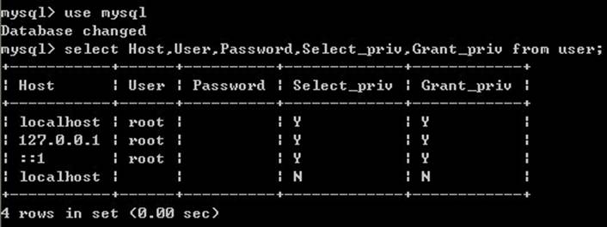
10.8 MySQL用户安全管理实验
10.8.3 实验内容及步骤
1．查看User表
use mysql
select Host,User,Password,Select_priv,Grant_priv form user;
结果如图10-19所示。
图10-19 安全性属性

Slide 50
10.8 MySQL用户安全管理实验
4．MySQL授权表的结构与内容
（1）Desc user
User 表是授权表中最重要的一个，Desc user命令可列出可以连接服务器的用户及其加密口令，并且它指定它们有哪种全局(超级用户)权限。在User表启用的任何权限均是全局权限，并适用于所有数据库。所以我们不能给任何用户访问mysql.user表的权限。
（2）Desc db
该命令用于查看Db表，列出所有数据库，而用户有权限访问它们。在这里指定的权限适用于一个数据库中的所有表。
（3）Desc host
Host表与db 表结合使用在一个较好层次上控制特定主机对数据库的访问权限，这可能比单独使用db 好些。这个表不受GRANT和REVOKE语句的影响。

Slide 51
10.8 MySQL用户安全管理实验
5．增加用户并授权
Grant all privileges on *.* to test@localhost identified by ‘test’ with grant option;
该命令用于增加一个本地具有所有权限的test用户(超级用户)，密码是test。ON子句中的*.*意味着“所有数据库、所有表”。with grant option表示它具有grant权限。用grant语句创建权限是不需要再手工刷新授权表的，因为它已经自动刷新了。
6.删除用户的权限，并删除用户
删除test用户权限：
Revoke all on *.* from test@localhost;
删除用户test：
Delete from user where user=’test’;

Slide 52
10.7 MySQL数据库备份与恢复实验
10.7.3 实验内容及步骤
1．使用mysqldump命令备份
mysqldump命令将数据库中的数据备份成一个文本文件，表的结构和表中的数据将存储在生成的文本文件中。其工作原理很简单：它先查出需要备份的表的结构，再在文本文件中生成一个CREATE语句，然后将表中的所有记录转换成一条INSERT语句，然后通过这些语句，就能够创建表并插入数据。
（1）备份一个数据库
mysqldump -u username -p dbname table1 table2 ...-> BackupName.sql
•dbname参数表示数据库的名称；
•table1和table2参数表示需要备份的表的名称，为空则整个数据库备份；
•BackupName.sql参数表设计备份文件的名称，文件名前面可以加上一个绝对路径。

Slide 53
10.7 MySQL数据库备份与恢复实验
（1）备份一个数据库
通常将数据库被分成一个后缀名为sql的文件。如，用root用户备份test数据库下的person表：
mysqldump -u root -p test person > D:\backup.sql
（2）备份多个数据库
mysqldump -u username -p --databases dbname1 dbname2 > Backup.sql
加上了--databases选项，然后后面跟多个数据库。如：
mysqldump -u root -p --databases test mysql > D:\backup.sql
（3）备份所有数据库
mysqldump命令备份所有数据库的语法如下：
mysqldump -u username -p -all-databases > BackupName.sql
如：mysqldump -u -root -p -all-databases > D:\all.sql;

Slide 54
10.7 MySQL数据库备份与恢复实验
2．直接复制整个数据库目录
MySQL有一种非常简单的备份方法，就是将MySQL中的数据库文件直接复制出来。不过在此之前，要先将服务器停止，这样才可以保证在复制期间数据库的数据不会发生变化。如果在复制数据库的过程中还有数据写入，就会造成数据不一致。这种情况在开发环境可以，但是在生产环境中很难允许停止服务器。
注意：这种方法不适用于InnoDB存储引擎的表，而对于MyISAM存储引擎的表很方便。同时，还原时MySQL的版本最好相同。
3. 使用mysqlhotcopy工具快速备份
该命令是热备份，支持不停止MySQL服务器备份。而且，mysqlhotcopy的备份方式比mysqldump快。mysqlhotcopy是一个perl脚本，主要在Linux系统下使用。其使用LOCK TABLES、FLUSH TABLES和cp来进行快速备份。
基本原理为：先将需要备份的数据库加上一个读锁，然后用FLUSH TABLES将内存中的数据写回到硬盘上的数据库，最后，把需要备份的数据库文件复制到目标目录。

Slide 55
10.7 MySQL数据库备份与恢复实验
3. 使用mysqlhotcopy工具快速备份
命令格式如下：
# mysqlhotcopy [option] dbname1 dbname2 backupDir/
•dbname：数据库名称；
•backupDir：备份到哪个文件夹下；
mysqlhotcopy并非mysql自带，需要安装Perl的数据库接口包，且该工具也仅仅能够备份MyISAM类型的表。
4.还原使用mysqldump命令备份的数据库
mysql -u root -p [dbname] < backup.sql
如：mysql -u root -p < D:\backup.sql
5.还原直接复制目录的备份
通过这种方式还原时，必须保证两个MySQL数据库的版本号是相同的。MyISAM类型的表有效，对于InnoDB类型的表不可用，InnoDB表的表空间不能直接复制。

Slide 56


“十三五”国家重点出版规划
项目,上海市高校优秀教材奖
上海市高校精品课程特色教材
上海市高校优质在线课程教材
诚挚谢意！
网络安全技术及应用
（第4版.微课版立体化）

